Slide 1
স্বাগতম

Slide 2
শিক্ষক পরিচিতি
রাজিয়া আক্তার কলি
সহকারি শিক্ষক
আড়ালিয়া সরকারি প্রাথমিক বিদ্যালয়
কাপাসিয়া,গাজিপুর।

Slide 3
পাঠ পরিচিতি
শ্রেণিঃ প্রাক প্রাথমিক
বিষয়ঃ বাংলা
পাঠ শিরোনামঃ বর্ণ থেকে শব্দ শিখি
পাঠ্যাংশঃ এ ঐ

Slide 4
এই পাঠ শেষে শিক্ষার্থীরা-
৩.২.৮ ধ্বনির প্রতীক (বর্ণ)শণাক্ত করতে পারবে।
৩.২.৯ শব্দ থেকে বর্ণ শনাক্ত করতে পারবে।

Slide 5
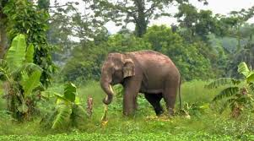
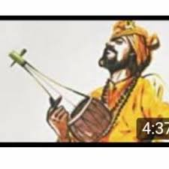
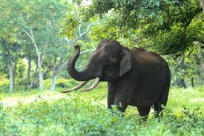
চলো কয়েকটি ছবি দেখি
১

Slide 6
আজ আমরা পড়ব
ঐ
এ

Slide 7
এ
একতারা

Slide 8
১
এ
এক

Slide 9
ঐ
ঐরাবত

Slide 10
ঐ
ঐক্য

Slide 11
এ
একতারা

Slide 12
ঐ
ঐরাবত

Slide 13
শিক্ষকের পাঠ
৩১ পৃষ্টা

Slide 14
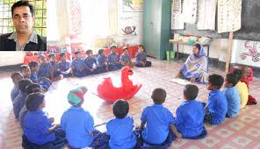
শিক্ষক এবং শিক্ষার্থীর মিলিত পাঠ

Slide 15
দলীয় কাজ
শব্দের সাথে বর্ণ দাগ টেনে মিলাই
এ
ঐরাবত
ঐ
একতারা

Slide 16
হারিয়ে যাওয়া বর্ণগুলো লিখি
এ
...কতারা
একতারা
ঐ
…রাবত
ঐরাবত

Slide 17
খালি ঘরে সঠিক বর্ণ লিখি
উ ঐ
ঊ
এ

Slide 18
মূল্যায়ন
দেখ এবং বল

Slide 19
ধন্যবাদ

